Slide 1

ENDURANCE
SPRINT 2

Slide 2

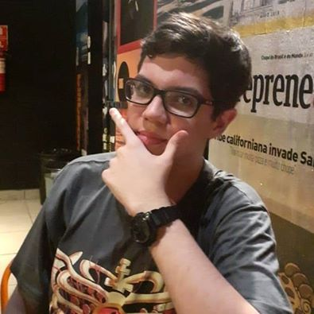
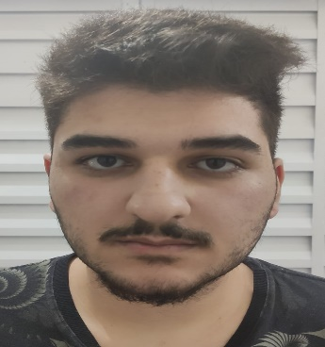
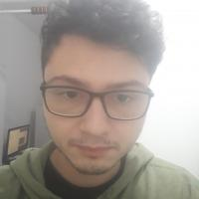
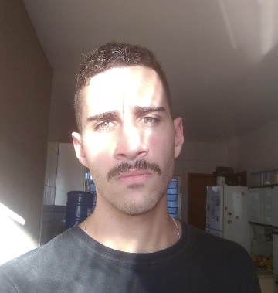
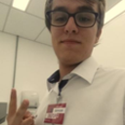
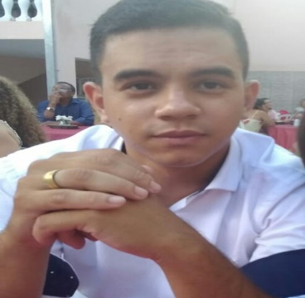
INTEGRANTES
Leonardo
Bahij
Jeferson
Senne
Rodrigo
Maximiles

Slide 3
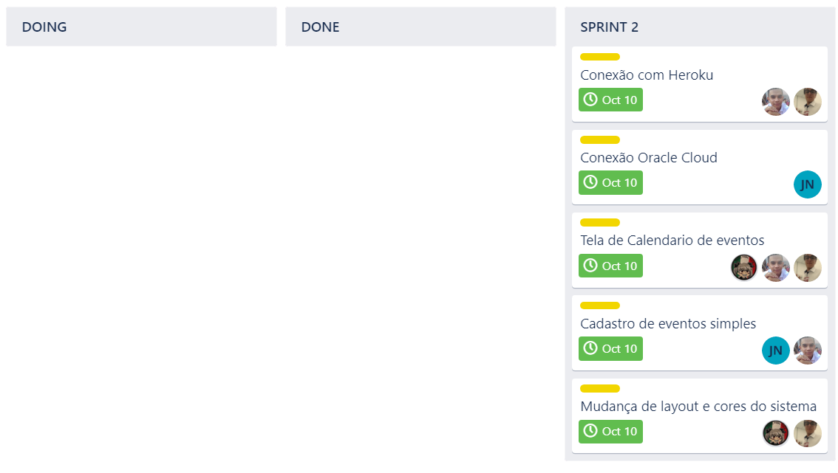
BURNDOWN

Slide 4
BURNDOWN

Slide 5



TECNOLOGIAS EMPREGADAS

Slide 6
DEMONSTRAÇÃO

Slide 7
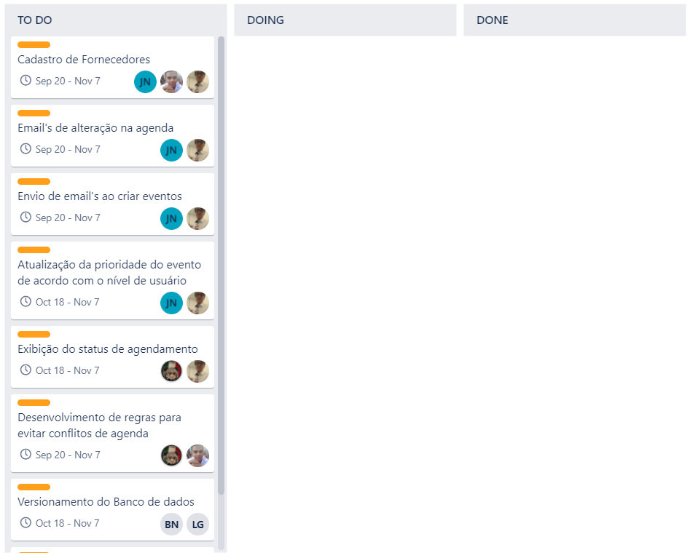
PARA A PROXIMA SPRINT

Slide 8

AGRADECIMENTOS
https://github.com/MaXximiles/API-4SEM

